Slide 1

Bài tập powerpoint 5
Transitions và Animations

Slide 2
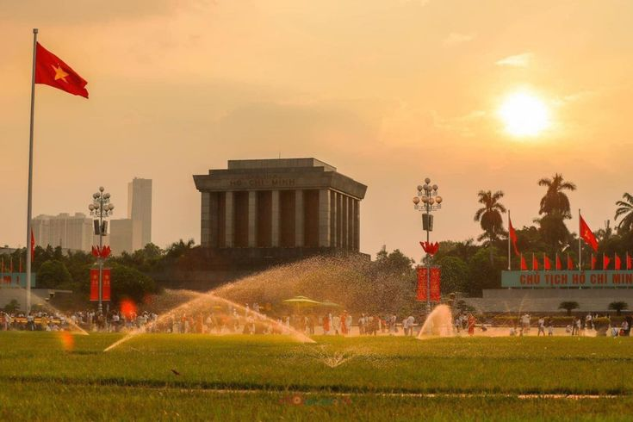

Slide 3


